Slide 1

Интернет-ресурсы
учебно-методической литературы
Электронные учебники.

Slide 2
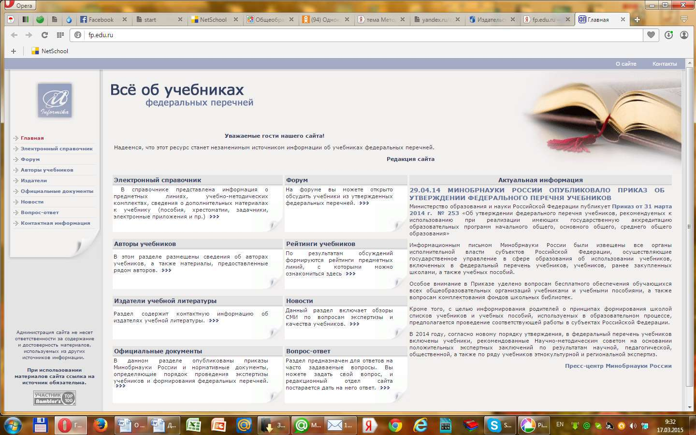

Slide 3
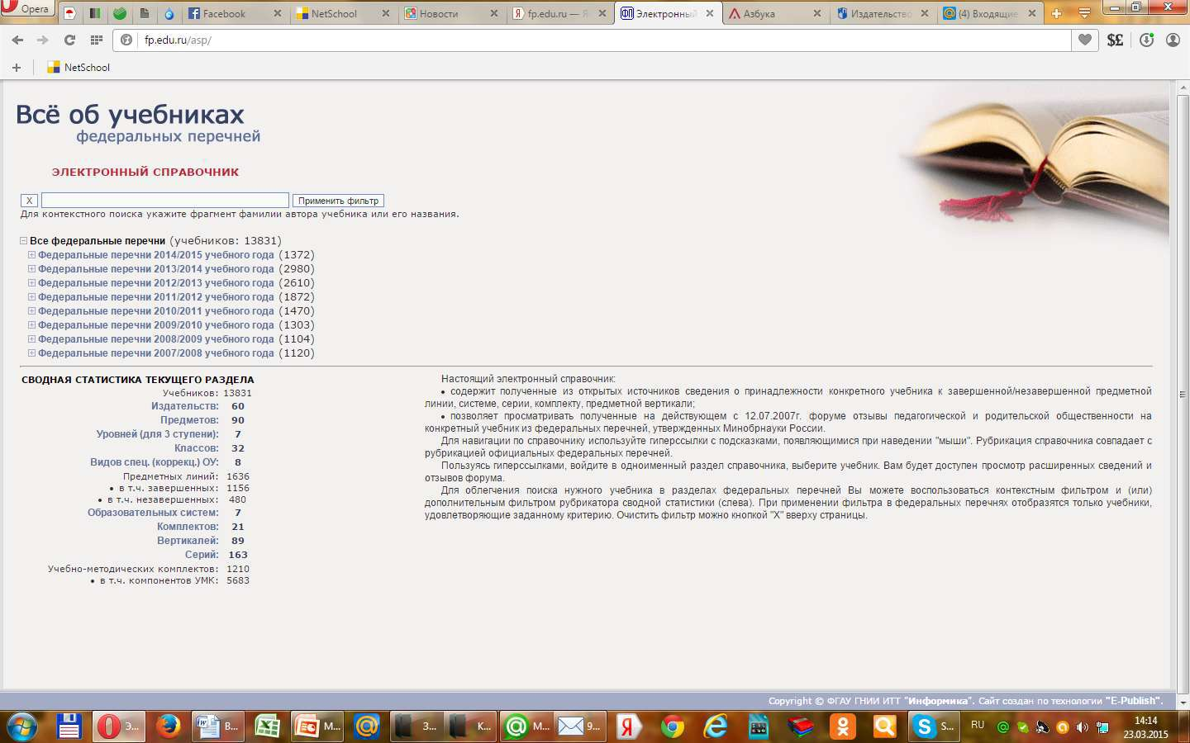
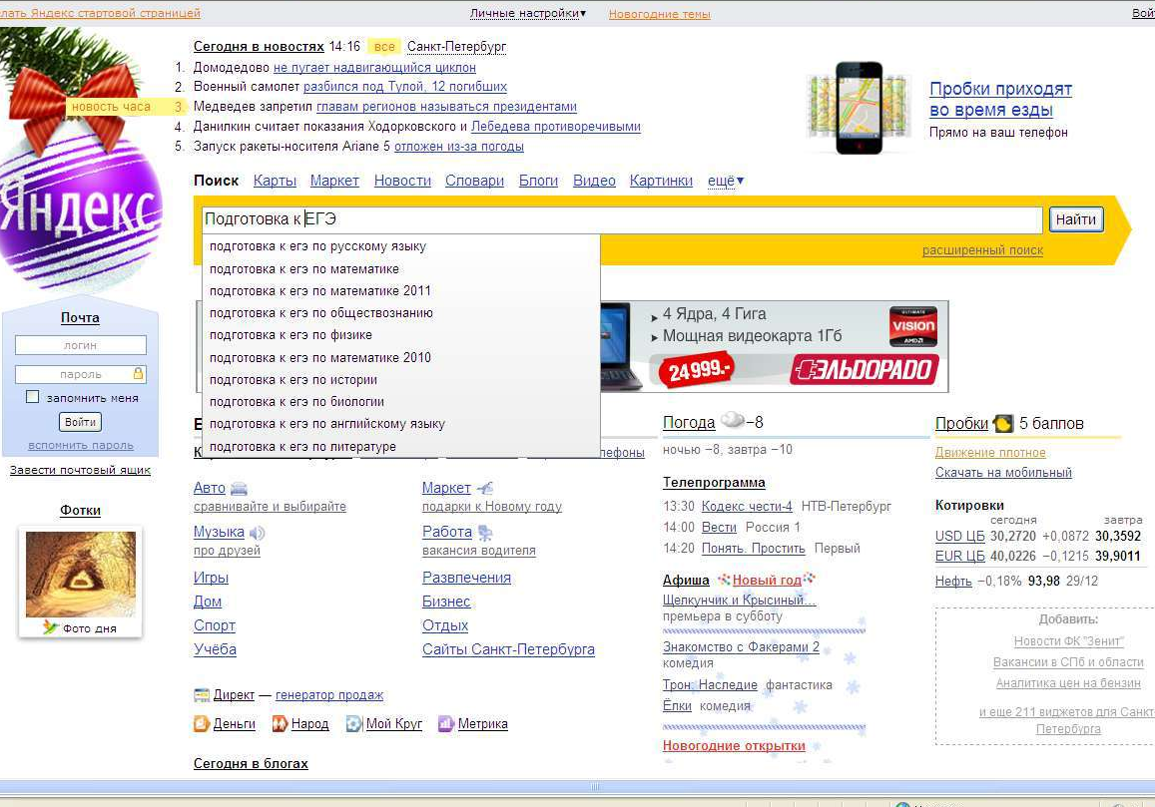

Slide 4

ЗАКОН И ЭЛЕКТРОННЫЕ УЧЕБНИКИ
Министерство образования РФ разрешило использовать электронные учебники. Нужно просто научить учеников и учителей ими пользоваться, когда это удобнее и полезнее.
Премьер-министр РФ, Дмитрий Медведев
Мы считаем крайне важным, чтобы информационные технологии активнее приходили в нашу школу, к нашим детям, поскольку для многих детей уже электронные источники информации привычнее, чем традиционные. Поэтому обязательным условием включения учебников в Федеральный перечень, будет наличие электронной версии.

Slide 5
ЗАКОН И ЭЛЕКТРОННЫЕ УЧЕБНИКИ
Дмитрий Ливанов, министр образования РФ
Право использовать электронные учебники взамен бумажных должно быть гарантировано всем учащимся общеобразовательных учреждений. Цена электронного учебника ниже, чем прогнозируемые цены на аналогичные печатные издания.
Федеральный закон «Об образовании в Российской Федерации» (№273, от 29 декабря 2012).
Статья 18. Печатный и электронные образовательные и информационные ресурсы.
«…Библиотечный фонд образовательного учреждения должен быть укомплектован печатнымии (или) электронными учебными изданиями (включая учебники и учебные пособия).
В результате у школы появляется возможность использовать электронные учебники в образовательном процессе.

Slide 6
Бумажный учебник или электронный?
Заместитель министра образования РФ Наталья Третьяк отметила, что следует использовать как печатные учебники, так и электронные, а не отдавать предпочтение чему-то одному. «Бумажные учебники предназначены для более вдумчивого понимания текста, а электронные учебники — для быстрого восприятия и анализа информации. Поэтому необходимо сочетать эти учебники», — сказала Третьяк. По словам замминистра, школы и учителя сами будут определять, когда использовать электронный учебник, а когда печатный.

Slide 7

Электронный учебник-новый жанр учебной литературы
- Педагогическую экспертизу у нас проходят 527 учебников, - сообщили "РГ" в Российской академии образования. - Задействованы 207 лучших учителей и методистов, имеющих опыт разработки электронных образовательных ресурсов, победители конкурсов.
Критерии, по которым оцениваются электронные учебники, прописаны в приказе минобрнауки. С одной стороны, они должны соответствовать "бумаге": те же картинки, параграфы, номера страниц. С другой стороны, рядом с традиционными элементами должны соседствовать слайдшоу, аудио и видеоролики, презентации, интерактивные карты, наглядные опыты. Учебник становится еще и тренажером с тестами и заданиями.

Slide 8
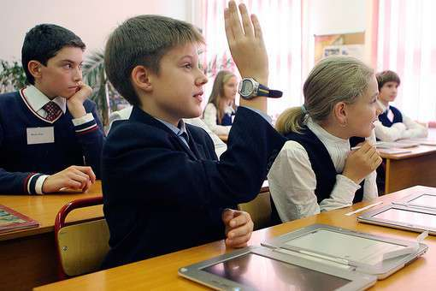
Сколько весит электронный учебник
Мы несколько лет тестировали электронные учебники в 25 регионах, с ними работают около 30 тысяч школьников, - рассказывает гендиректор издательства "Академкнига" Борис Пименов. - Успеваемость у детей выросла почти на 30 процентов
Один учебник может весить 200-300 мб, а весь набор, например для пятиклассника, займет на диске около 3ГБ. Установка занимает несколько минут. Много оперативной памяти приложение не требует - 512 Мб, их "потянут" даже смартфоны. Кстати, электронные учебники должны запускаться минимум на трех платформах, и, по крайней мере, две из них должны быть для мобильных устройств. Все издательства выбрали Windows, Android и iOS. Теоретически загрузить такой учебник можно даже на мобильник

Slide 9
Федеральный закон «Об образовании в Российской Федерации» (№273, от 29 декабря 2012). Статья 13.
Общие требования к реализации образовательных программ.
«…При реализации образовательных программ используются различные образовательные технологии, в том числе дистанционные образовательные технологии, электронное обучение».
Реализация электронного обучения и дистанционных технологий включает в себя определенные требования, которые ведут к необходимости использования электронных учебников в образовательном процессе.

Slide 10
Федеральные государственные образовательные стандарты основного общего образования
Часть IV. Требования к условиям реализации основной образовательной программы основного общего образования.
«…укомплектованность печатными и электронными информационно­-образовательными ресурсами по всем предметам учебного плана: учебниками, в том числе учебниками с электронными приложениями, являющимися их составной частью, учебно-методической литературой и материалами по всем учебным предметам основной образовательной программы основного общего образования».
Комплектация информационно-библиотечного фонд электронными учебниками позволит образовательной организации выполнить данные требования ФГОС.

Slide 11
Приказ N 1047 Минобрнауки России от 5 сентября 2013 года «Об утверждении Порядка формирования федерального перечня учебников, рекомендуемых к использованию при реализации имеющих государственную аккредитацию образовательных программ начального общего, основного общего, среднего общего образования». «В федеральный перечень учебников включаются учебники, рекомендованные Научно-методическим советом по учебникам... С 1 января 2015 года представляется наряду с учебником в печатной форме учебник в электронной форме»

Slide 12
Вебинар «Что такое электронный учебник?» .
С января 2015 года каждый учебник, на котором стоит гриф Министерства образования и науки, должен иметь электронную версию. Это не означает, что все школы и учителя по команде переходят на электронные учебники. Обязательным полагается само наличие учебников на электронном носителе. Их поставят в школы наравне с бумажными, что будет стимулировать педагогов к их использованию в учебном процессе.
2 декабря прошел первый вебинар, посвящённый электронным учебникам как новой массовой образовательной реальности. В нём приняли участие 1500 педагогов. Ведущие вебинара – вице-президент издательства «Просвещение» Артём Соловейчик и генеральный директор компании «Азбука» Нукри Башарули.

Slide 13
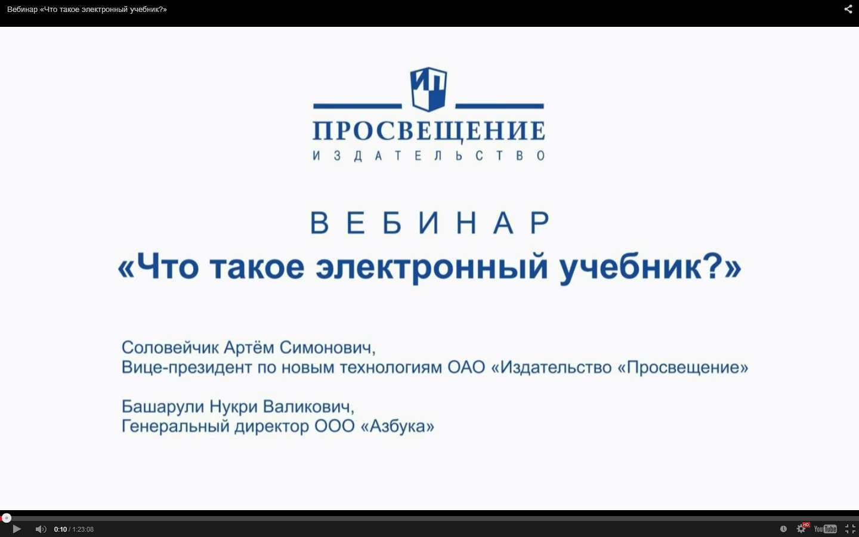
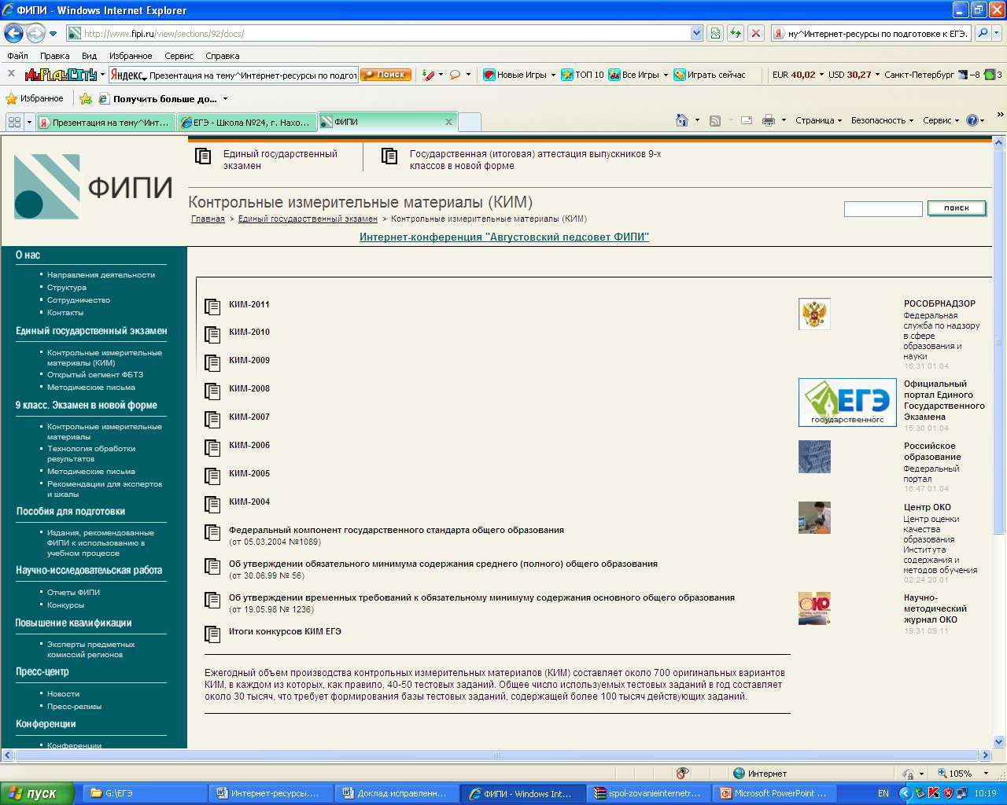
зам.директора МОУ «Средняя школа №3»
зам.директора МОУ «Средняя школа №3»

Slide 14
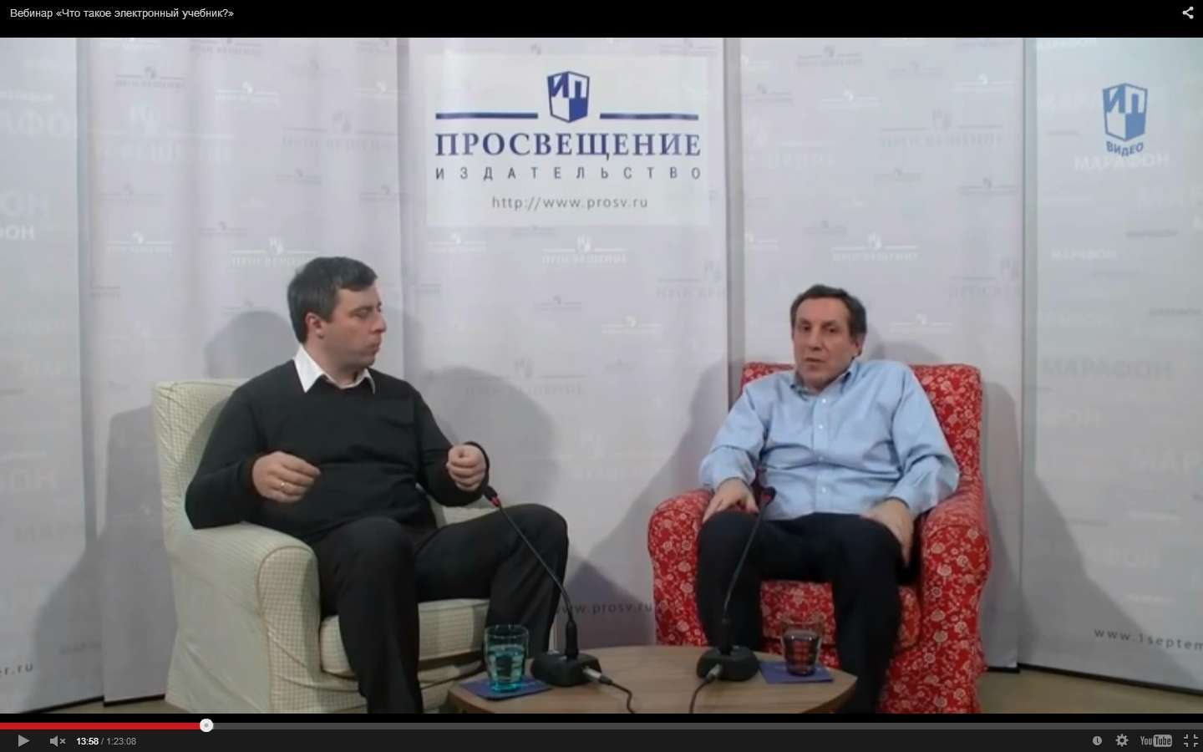
Вебинар 2.12.2015г. Что такое электронный учебник

Slide 15
Как изменится культура урока?
Учительские сообщества, которые продвигают новую педагогическую культуру при использовании ИКТ:
Сообщество учителей Intel Education Galaxy - https://edugalaxy.intel.ru/
Сеть творческих учителей ITN - http://www.it-n.ru/
Сетевые образовательные сообщества «Открытый класс» - http://www.openclass.ru/
Многие состоят в группе «Информационные технологии Microsoft для учителей» - сообщество компании Microsoft по ресурсам программы «Партнёрство в образовании» - они тут: http://vk.com/microsoft_pil

Slide 16
Продолжительность непрерывного использования технических средств обучения
Продолжительность непрерывного использования технических средств обучения в образовательном процессе устанавливается согласно требованиям СанПиН 2.4.2.2821-10 «Санитарно-эпидемиологические требования к условиям и организации обучения в общеобразовательных учреждениях». Это не более 15, 20 или 25 минут, в зависимости от возраста, непрерывной работы. Как правило, непрерывная работа с учебником на уроке не превышает 15 минут.

Slide 17
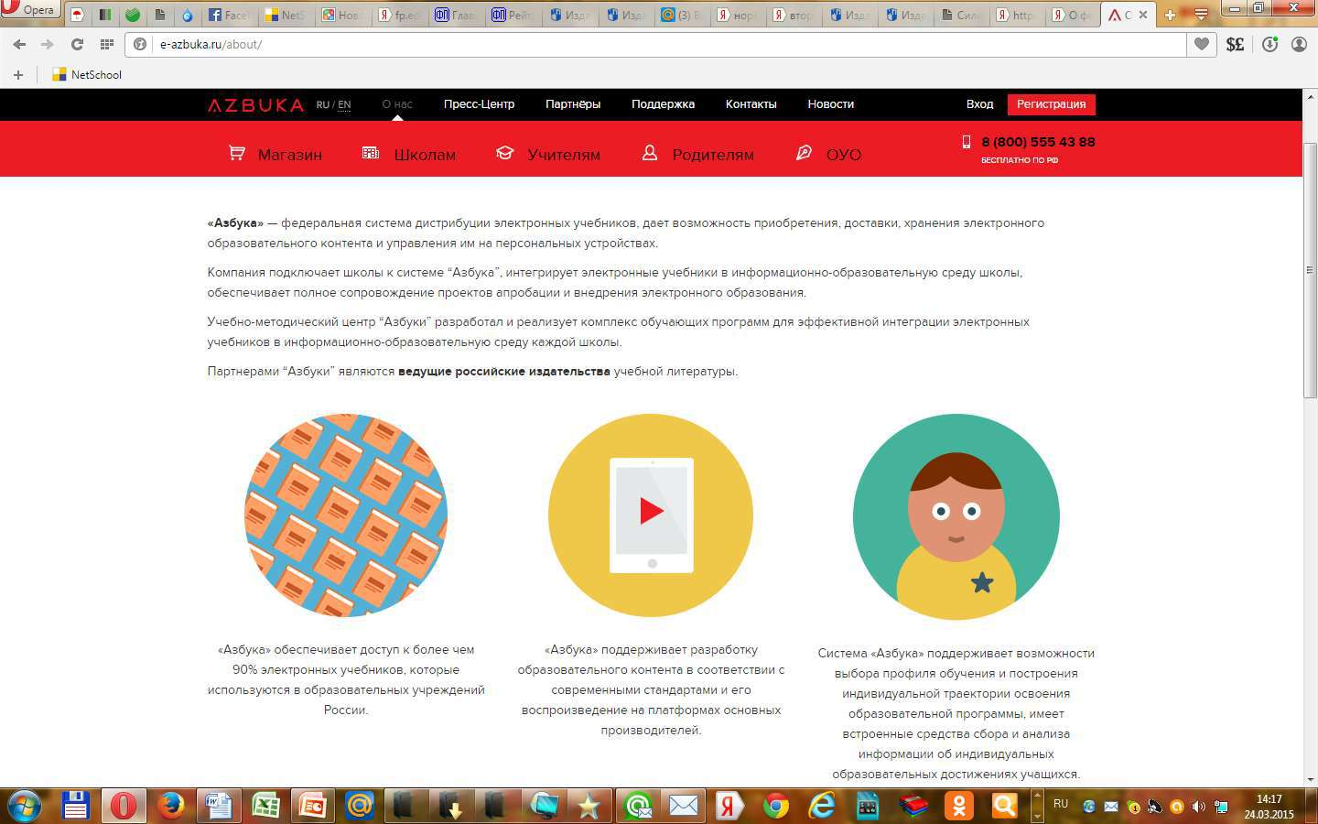
Электронная школьная библиотека в системе «АЗБУКА»

Slide 18
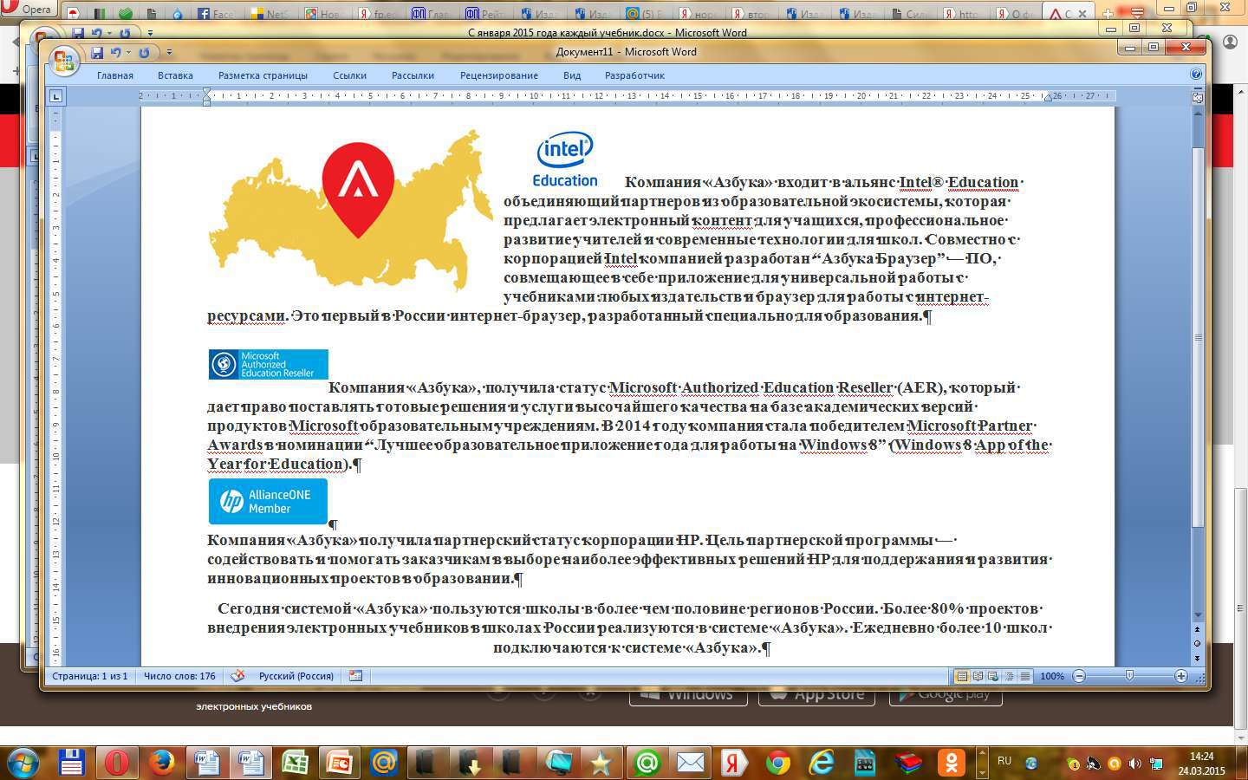

Slide 19
Школа цифрового века
11.12. 2014 г. в Иркутске прошла конференция «Комплексный подход в решении задач модернизации образования средствами образовательных ресурсов издательства «Просвещение». В рамках данного мероприятия А. С. Соловейчик, вице президент по новым технологиям ОАО «Просвещение», руководитель проекта «Школа цифрового века», подарил руководству нашей области сертификат, позволяющий подключиться всем школам региона бесплатно. После регистрации школы на проекте, каждый учитель получает персональные логин и пароль, которые дают возможность доступа к 38 методическим журналам, большому массиву полезной информации (ЭОР, рекомендации, пособия), возможность бесплатно пройти курсы повышения квалификации в объеме 36 часов дистанционно.

Slide 20
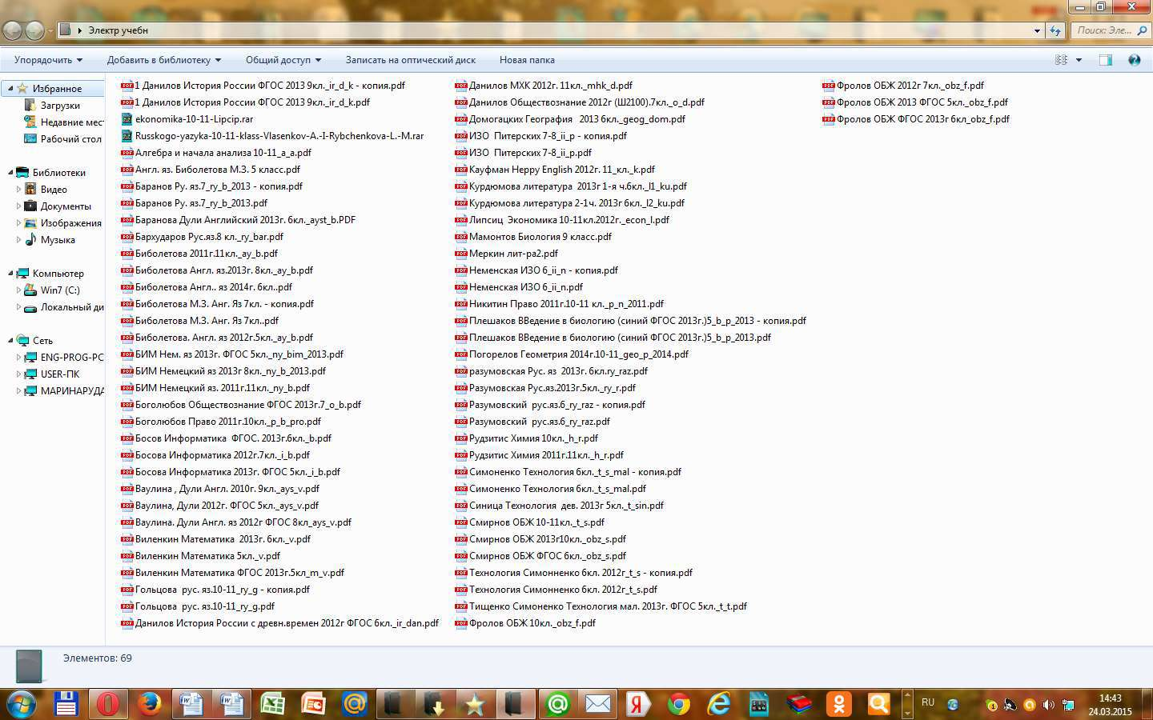
Учебники в электронном виде ( PDF)

Slide 21
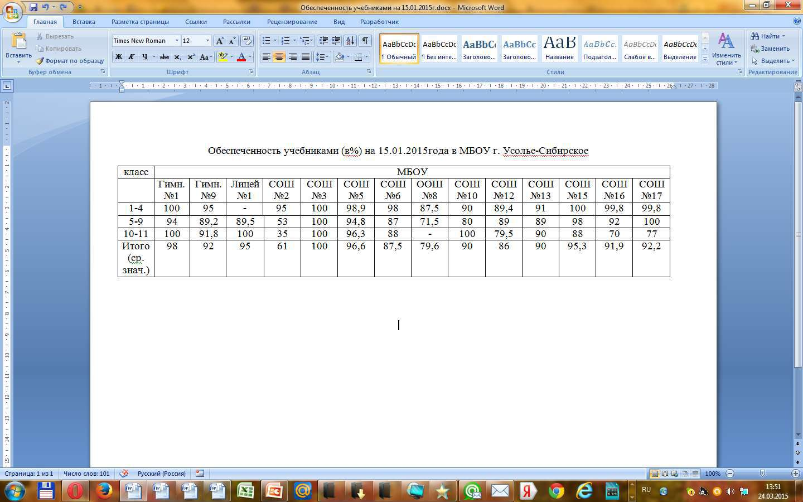
Обеспеченность учебниками на 15.01.2015г в МБОУ г. Усолье-Сибирское (%)

Slide 22
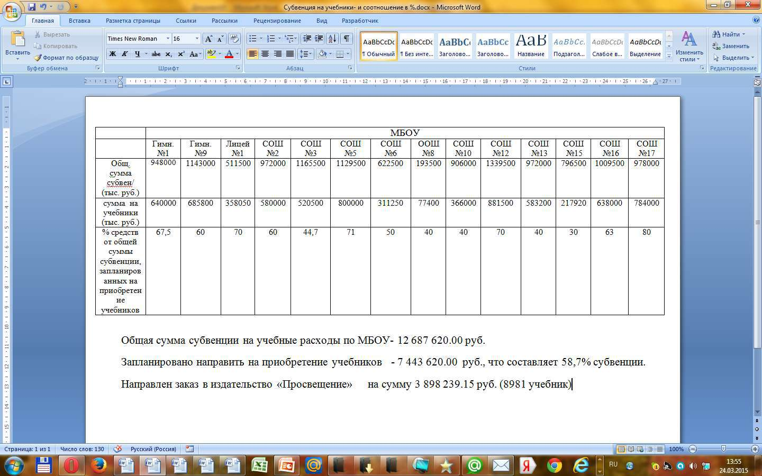
Средства областной субвенции и затраты на учебники

Slide 23
Полезные ссылки
http://11book.ru/images/shcoolbook- учебники в электронном виде (PDF и др.)
http://www.prosv.ru
http://fp.edu.ru/ Всё об учебниках федеральных перечней
http://e-azbuka.ru/about/
https://portal.iv-edu.ru/Documentation/IS/esb/Азбука
http://elista-ekg.ru Из опыта внедрения
http://schoolinfo.spb.ru

